Slide 1

PROJECT AKHIR DATA WRANGLING
ANALISIS PENGARUH FAKTOR IKLIM DAN KEPADATAN PENDUDUK TERHADAP KASUS DEMAM BERDARAH DENGUE (DBD) MENURUT PROVINSI DI INDONESIA TAHUN 2019 – 2020
Dosen Pengampu:
Ulfa Siti Nuraini, S.Stat., M.Stat.

Slide 2



KELOMPOK 9
ANGGOTA KELOMPOK:
SITI FADILAH NURKHOTIMAH (1314623019 – UNJ)
(251155009 – UNESA)
LAILI NURROHMATUL FADHILA ZULFA
(24031554093 - UNESA)
2024 C

Slide 3
PENDAHULUAN

Slide 4

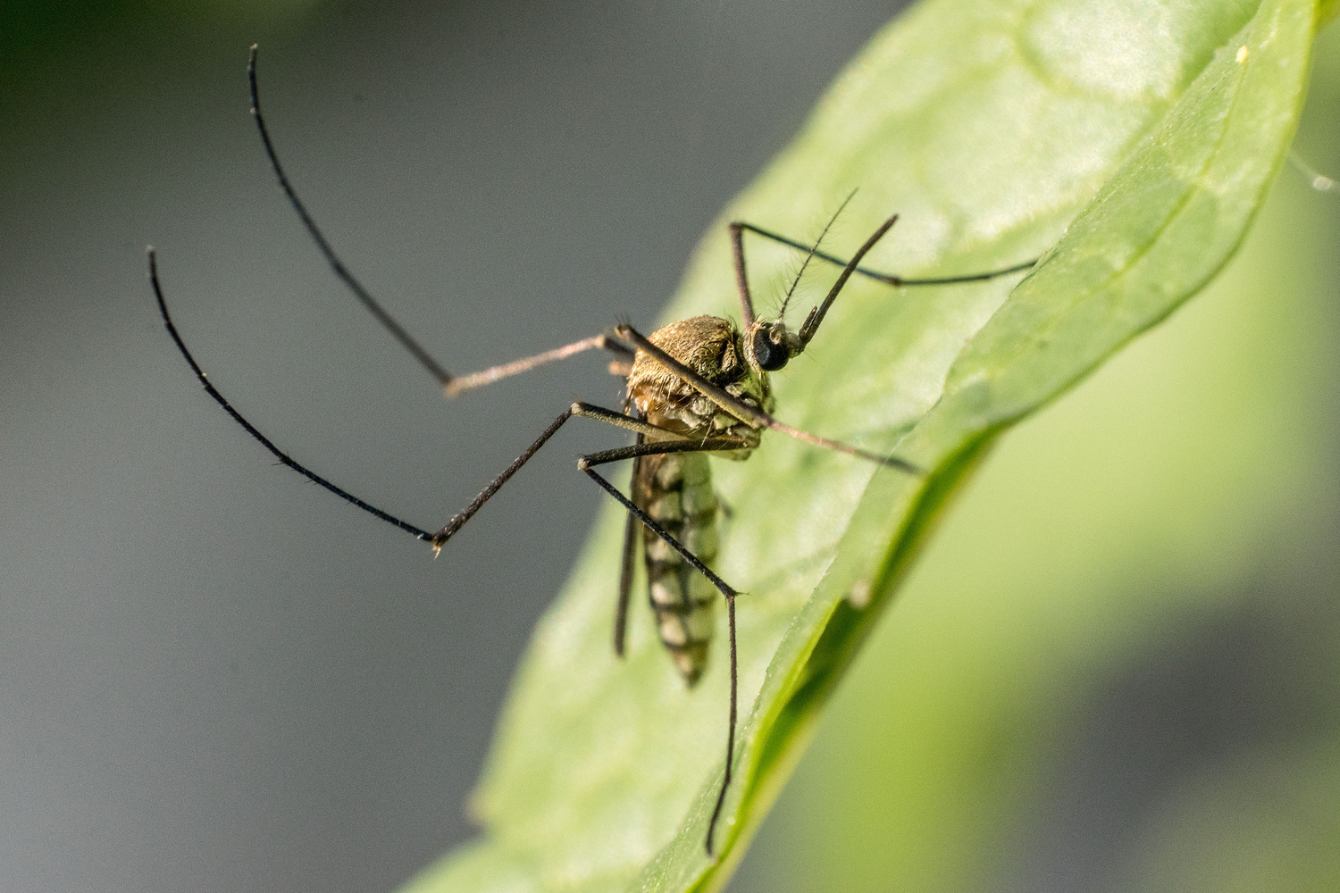
LATAR BELAKANG
Deman Berdarah Dengue (DBD) adalah salah satu penyakit menular yang masih menjadi masalah di Indonesia. kasus DBD pada tahun 2019 tercatat lebih dari 138.000 kasus dan tersebar hampir di seluruh provinsi . Sedangkan , pada 2020 jumlah kasus turun menjadi 95.994 kasus .
Faktor lain seperti kepadatan penduduk juga menjadi risiko penting dalam penyebaran DBD. Semakin tinggi kepadatan penduduk akan lebih banyak terjadi interaksi manusia yang menyebabkan risiko penularan lebih tinggi .
Faktor iklim seperti suhu , curah hujan , dan kelembapan memengaruhi kecepatan berkembang biak nyamuk Aedes dan menyebabkan juga terjadi kecepatan penyebaran virus dengue.
Berdasarkan beberapa faktor tersebut , kami memutuskan untuk menganalisis mengenai pengaruh faktor iklim dan kepadatan penduduk terhadap kasus DBD menurut provinsi tahun 2019-2020 .

Slide 5

RUMUSAN
. Bagaimana proses pengambilan dan integrasi data iklim, kepadatan penduduk, dan
kasus DBD dari tiga sumber berbeda?
MASALAH
1
Bagaimana proses pembersihan (cleaning) yang diperlukan agar ketiga dataset dapat
dianalisis bersama?
2
Bagaimana gambaran eksplorasi data terhadap faktor iklim, kepadatan penduduk, dan
kasus DBD per provinsi?
3
Bagaimana hasil akhir data yang telah melalui proses wrangling dan siap untuk analisis
lanjutan?
4

Slide 6
TUJUAN
1
PENELITIAN
Melakukan proses data wrangling pada tiga dataset berbeda.
Melakukan pembersihan, standarisasi, dan integrasi ketiga dataset menjadi satu
dataset analisis.
2
Menyajikan hasil eksplorasi awal terkait hubungan faktor iklim, kepadatan
penduduk, dan kasus DBD.
3
Menghasilkan dataset bersih yang siap digunakan untuk analisis statistika lanjutan.
4

Slide 7

MANFAAT
SECARA AKADEMIS
SECARA PRAKTIS
Membantu memahami alur lengkap proses wrangling data dari berbagai sumber.
Menjadi contoh implementasi nyata integrasi data kesehatan, iklim, dan sosial.
Menyediakan dataset terintegrasi yang dapat dimanfaatkan untuk analisis epidemiologi dan public health.
Memberikan dasar untuk rekomendasi pengendalian DBD berdasarkan pola iklim dan kepadatan penduduk.

Slide 8
METODOLOGI PENELITIAN

Slide 9
METODOLOGI
PENELITIAN
Sumber Data :
Data iklim yang digunakan dalam analisis bersumber dari Kaggle, yaitu dataset Indonesia Climate, berisi informasi iklim per provinsi Indonesia, yang terdiri dari tiga file csv, yaitu climate_data, station_detail.csv, dan province_detail.csv. Data kepadatan penduduk yang digunakan dalam laporan ini diambil dari Badan Pusat Statistik (BPS). Data mengenai kasus DBD per provinsi diperoleh dari laman resmi Kementerian Kesehatan Republik Indonesia melalui kategori Profil Kesehatan.
TEKNIK PENGAMBILAN DATA:
Dataset Kasus Demam Berdarah Dengue (DBD), data diambil dari dokumen Profil Kesehatan Indonesia tahun 2019 dan tahun 2020 yang diterbitkan oleh Kementerian Kesehatan ( Kemenkes ) sebagai Laporan Tahunan . Data kasus DBD per provinsi berbentuk dokumen dalam format PDF. Untuk Dataset Iklim Indonesia, data diunduh langsung dalam bentuk CSV dari platform Kaggle . U ntuk Dataset Kepadatan Penduduk , data diakses dari tabel statistik di situs resmi Badan Pusat Statistik (BPS).

Slide 10
METODOLOGI
PENELITIAN
Teknik Integrasi Data
Proses integrasi data dilakukan untuk menggabungkan data iklim , data kepadatan penduduk , dan data kasus DBD untuk rentan waktu 2019-2020. Bentuk integrasi yang dilakukan: Penyamaan Nama Provinsi , Standarisasi Nama Kolom, Penggabungan Dataset .
Data Cleaning
Cleaning dataset yang dilakukan berupa penghilangan baris NaN, mengubah tipe kolom menjadi numerik, menghapus titik pemisah ribuan dan koma ke titik, jmembersihkan kolom integer, membersihkan kolom float.

Slide 11
METODOLOGI
PENELITIAN
Transformassi Data
Transformasi data dilakukan untuk menyesuaikan bentuk data agar dapat dianalisis secara bersamaan. Pada dataset iklim bentuk data berupa data harian sedangkan dataset kependudukan dan kasus dbd berbenntuk data tahunan. Maka dari itu dataset iklim perlu diseragamkan agar dapat dianalisis.
Eksplorasi Data
Eksplorasi Data (Exploratory Data Analysis / EDA) adalah tahap metodologi yang dilakukan setelah data selesai dikumpulkan dan dibersihkan (data wrangling), tetapi sebelum analisis statistik formal ( inferensial ) atau pengujian hipotesis dilakukan. Eksplorasi statistik deskriptif dilakukan terhadap variabel-variabel penelitian, meliputi nilai minimum, maksimum , rata-rata, maupun standar deviasi untuk masing-masing variabel per provinsi. Eksplorasi visual dilakukan menggunakan grafik atau plot, seperti heatmap korelasi, boxplot, bar chart, ataupun scatterplot untuk melihat pola hubungan awal antara faktor iklim dan jumlah kasus DBD. Tahap eksplorasi data dilakukan setelah uji normalitas Shapito Wilk untuk uji bivariat korelasi.

Slide 12
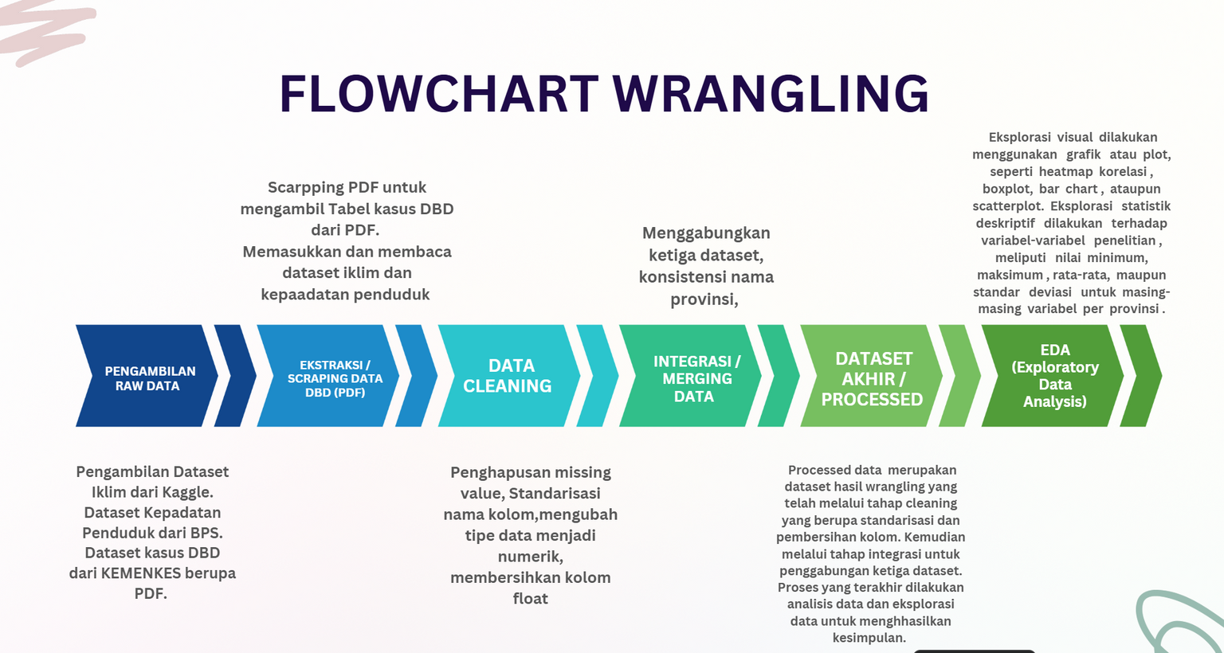
METODOLOGI
PENELITIAN
Data Publishing
Publishing untuk penelitian ini dikumpulkan dan didokumentasikan pada GitHub melalui link berikut.
SitiFadilahNurkhotimah/9_Laili-Nurrohmatul-Fadhila-Zulfa_Siti-Fadilah-Nurkhotimah_2024C_Projek_Akhir_Data_Wrangling_REVISI: Analisis Pengaruh Faktor Iklim dan Kepadatan Penduduk terhadap Kasus Demam Berdarah Dengue (DBD) Menurut Provinsi di Indonesia Tahun 2019–2020

Slide 13
HASIL DAN PEMBAHASAN

Slide 14
HASIL &
PEMBAHASAN
Hasil proses wrangling
PENGAMBILAN DATA

Slide 15
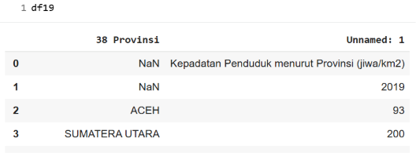
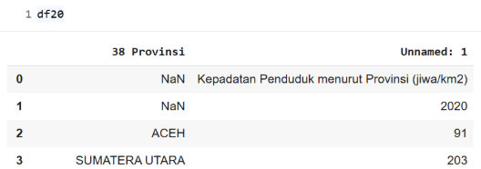
HASIL &
Hasil proses wrangling
PEMBAHASAN
Data kepadatan penduduk tahun 2019 dan 2020 diambil dalam bentuk file CSV untuk menghasilkan dataframe df19 (data kepadatan penduduk tahun 2019) dan df20 (data kepadatan penduduk tahun 2020).
Data iklim terdiri dari tiga file utama, yaitu climate_data.csv, station_detail.csv, dan province_detail.csv.
Fitur -fitur untuk climate_data.csv
Tn = Suhu minimum (°C)
Tx = Suhu maksimum (°C)
Tavg = Suhu rata-rata (°C)
RH_avg = kelembaban rata-rata (%)
RR = curah hujan (mm)
ss = durasi sinar matahari (jam)
ff_x = kecepatan angin maksimum (m/s)
ddd_x = arah angin pada kecepatan maksimum (°)
ff_avg = kecepatan angin rata-rata (m/s)
ddd_car = arah angin dominan (°)
Fitur-fitur untuk station_detail.csv
station_id
station_name
region_name
latitude
longitude
region_id
province_id
Data kasus DBD berformat PDF yang diroses melalui ekstraksi atau scraping tabel pada file PDF.
Fitur-fitur untuk province_detail.csv
province_id
province_name
Fitur-fitur pada data df_dbd_2019 dan df_dbd_2020
No
Provinsi
Jumlah Penduduk
Jumlah Kasus
Incidence Rate per 100.000 Penduduk
Meninggal
CFR (%)

Slide 16
HASIL &
PEMBAHASAN
DATA CLEANING

Slide 17
Konversi Tipe Data
Beberapa kolom pada dataset bertipe object padahal merupakan angka atau tanggal. Perbaikan pertama yang dilakukan pada kolom “date” dikonversi ke “datetime”. Perbaikan kedua yaitu kolom kolom tahun dibuat baru menggunakan dt.year dari kolom tanggal iklim. Perbaikan yang ketiga pada kolom numerik yang dikonversi ke integer. Hasil yang diperoleh yaitu sesluruh dataset sudah sesuai tipe datanya sehingga dapat dihitung, diagregasi, dan dianalisis.
Standarisasi Nama Provinsi
Proses cleaning yang dilakukan adalah mengubah seluruh nama provinsi menjadi Title Case, kemudian mengubah penamaan “Dki Jakarta” dan “Di yogyakarta” menjadi “DKI Jakarta” dan “DI yogaykarta”. Hasil yang diperoleh berupa seluruh dataset memiliki 33 provinsi dengan format yang sama sehingga dapat di-merge dengan benar.
Menangani Missing Value
Pada dataset iklim missing value terletak pada suhu dan kelembapan dengan penanganan berupa penggantian menjadi angka 0. Pada dataset kepadatan penduduk beberapa provinsi tidak memiliki nilai kepadatan akhirnya di drop baris provinsi. Dataset DBD terkadang nilai kematian kosong atau diisi 0 dengan begitu menggunakan fill 0 untuk kolom kematian yang kosong.
Rename Kolom
selanjutnya dilakukan perubahan nama kolom yang semula mengandung nama dengan lebih dari satu kata maka akan diganti dengan inisial agar hasil akhir data mudah dibaca dan dipahami. Hasil akhirnya semua nama kolom menjadi singkat dan dapat dengan mudah dipahami oleh pembaca.
Seleksi Tahun
Karena fokus penelitian pada rentan waktu 2019-2020 maka dataset iklim yang mencakup banyak tahun difilter menjadi tahun 2019-2020.

Slide 18
HASIL &
PEMBAHASAN
INTEGRASI DATA

Slide 19
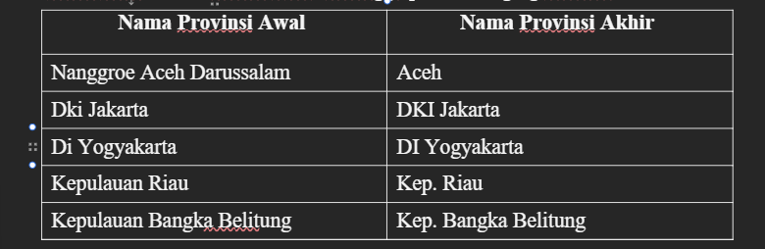
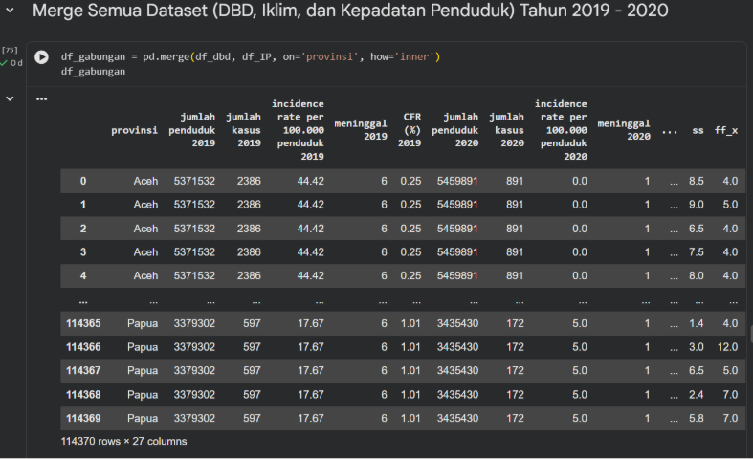
Konsistensi Antar Dataset
Setelah cleaning kemudian dilakukan konsistensi terhadap nama provinsi dimana semua dataset harus memiliki 33 provinsi yang sama. Kemudian konsistensi jumlah baris pertahun dan jumlah data iklim yang digabungkan dengan data DBD per provinsi.
Merging Data
Proses penggabungan data dilakukan melalui kolom provinsi dan tahun yaitu 33 provinsi dan tahun 2019-2020. Integrasi menghasilkan dataset akhir yang disimpan dalam dataframe df_gabungan dan file CSV “Gabungan (all dataset).csv dengan struktur kolom provinsi, iklim, kepadatan penduduk, dan kasus DBD.

Slide 20
HASIL &
PEMBAHASAN
TRANSFORMASI DATA

Slide 21
AGREGASI
Pada bagian ini merupakan proses menyamaan bentuk data agar dapat dianalisis bersama. Transformasi data yang dilakukan berupa agregasi pada dataset iklim yang dimana datanya berbentuk data harian. Dengan agregasi perata-rataan data harian menjadi data pertahunan. Dengan begitu bentuk data akan sama dengan dataset lainnya yang juga berbentuk tahunan. Hasil dari transformasi data berupa dataset iklim dengan data suhu, kelembapan, curah hujan, dan sebagianya berbentuk data tahunan.

Slide 22
HASIL &
PEMBAHASAN
EXPLORATORY DATA ANALYSIS (EDA)
DATA EKSPLORASI

Slide 23
EDA - STATISTIK DESKRPTIF
RATA-RATA
Suhu rata-rata 23,95°C, sesuai dengan iklim tropis dan berada pada kisaran optimal bagi perkembangan nyamuk Aedes aegypti (24–30°C).
Kelembaban rata-rata 72,65%, ideal untuk memperpanjang umur nyamuk dan meningkatkan aktivitas menggigit.
Curah hujan 6,36 mm/hari dan penyinaran matahari 5,38 jam, mendukung terbentuknya genangan air sebagai tempat perindukan.
Kecepatan angin 1,73 m/s, tergolong rendah sehingga tidak menghambat pergerakan nyamuk.
Kombinasi kondisi iklim ini menunjukkan lingkungan yang mendukung penyebaran vektor DBD sepanjang tahun.
Kasus DBD rata-rata 3.624 kasus, menunjukkan beban penyakit masih tinggi dan bervariasi antar provinsi.
Kepadatan penduduk rata-rata 740,63 jiwa/km², mengindikasikan banyak wilayah padat yang berpotensi mempercepat transmisi.
Provinsi dengan penduduk padat memiliki risiko penularan lebih tinggi karena peluang kontak nyamuk–manusia lebih besar.
Secara keseluruhan, faktor iklim, demografi, dan epidemiologi saling berkontribusi dalam memengaruhi dynamika penyebaran DBD di Indonesia.

Slide 24
EDA - STATISTIK DESKRPTIF
STANDAR DEVIASI
Suhu rata-rata (Tavg = ±4,69°C) menunjukkan variasi rendah antar provinsi, menandakan kondisi suhu yang relatif seragam.
Kelembapan udara (RH_avg = ±14,73%) juga memiliki variasi kecil, mencerminkan tingkat kelembapan yang stabil di seluruh wilayah.
Curah hujan (RR = ±2,07 mm) memiliki perbedaan yang tidak terlalu besar antar provinsi, menandakan pola hujan yang cukup homogen.
Durasi penyinaran matahari (ss = ±0,97 jam) memiliki variasi rendah, menunjukkan keseragaman paparan sinar matahari.
Kecepatan angin rata-rata (ff_avg = ±0,45 m/s) juga tidak banyak berbeda antar provinsi.
Secara keseluruhan, seluruh variabel iklim menunjukkan tingkat variasi rendah, menggambarkan kondisi iklim Indonesia yang homogen dan stabil.
Standar deviasi kasus DBD ≈ 4597 kasus, menunjukkan variasi yang sangat besar antar provinsi, dari yang kasusnya sangat tinggi hingga sangat rendah.
Standar deviasi kepadatan penduduk ≈ 2689 jiwa/km², menunjukkan distribusi penduduk yang sangat tidak merata.

Slide 25
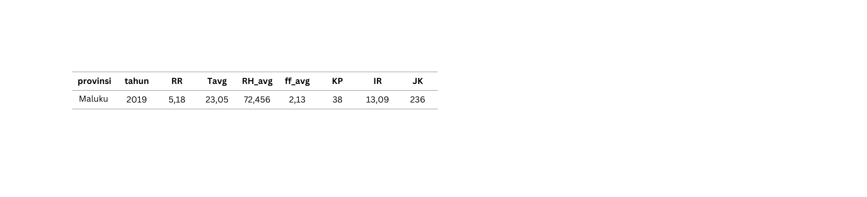

EDA - STATISTIK DESKRPTIF
NILAI MINIMUM
Nilai minimum berdasarkan jumlah kasus DBD pada tahun 2019
Tingkat penularan DBD di Maluku relatif rendah dibandingkan provinsi lain. Rendahnya nilai ini dapat dipengaruhi kepadatan penduduk yang rendah, sehingga peluang kontak antara manusia dan nyamuk pembawa virus menjadi lebih kecil.
Nilai minimum berdasarkan jumlah kasus DBD pada tahun 2020
Pada tahun 2020, Maluku kembali menjadi provinsi dengan kasus DBD terendah yaitu 77 kasus, mengalami penurunan signifikan dari tahun sebelumnya.

Slide 26
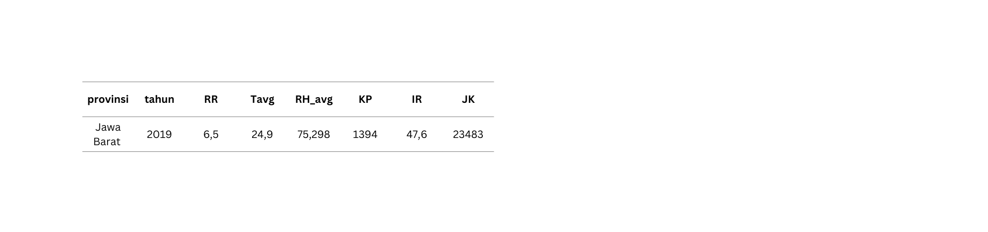
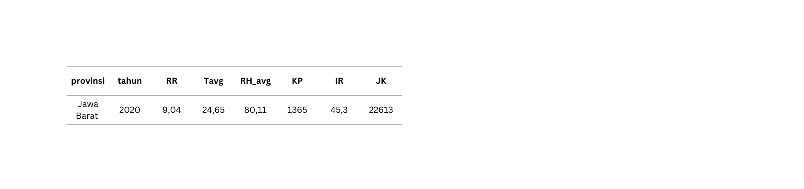
EDA - STATISTIK DESKRPTIF
NILAI MAKSIMUM
Nilai maksimum berdasarkan jumlah kasus DBD pada tahun 2019
Pada tahun 2019, provinsi dengan jumlah kasus DBD tertinggi adalah Jawa Barat, yaitu mencapai 23.483 kasus. Tingginya angka kasus ini sejalan dengan kepadatan penduduk yang tinggi (1.394 jiwa/km²).
Nilai maksimum berdasarkan jumlah kasus DBD pada tahun 2020
Pada tahun 2020, provinsi Jawa Barat tetap menjadi daerah dengan jumlah kasus DBD tertinggi, yaitu sebanyak 22.613 kasus. Meskipun terjadi sedikit penurunan dari tahun 2019.

Slide 27
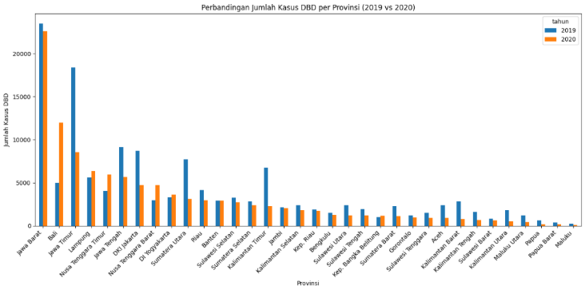
EDA - VISUALISASI
BAR CHART
BAR CHART TOTAL KASUS DBD PER PROVINSI (2019 VS 2020)
Tren nasional kasus DBD menurun pada tahun 2020, meskipun Jawa Barat tetap menjadi provinsi dengan kasus absolut tertinggi pada kedua tahun.
Pengecualian terjadi pada beberapa provinsi, di mana Bali menunjukkan peningkatan kasus paling mencolok (dari ≈ 5.000 menjadi ≈ 12.000 kasus).
Variasi antarprovinsi ini dipengaruhi oleh kepadatan penduduk, kondisi lingkungan, dan efektivitas pengendalian vektor.

Slide 28
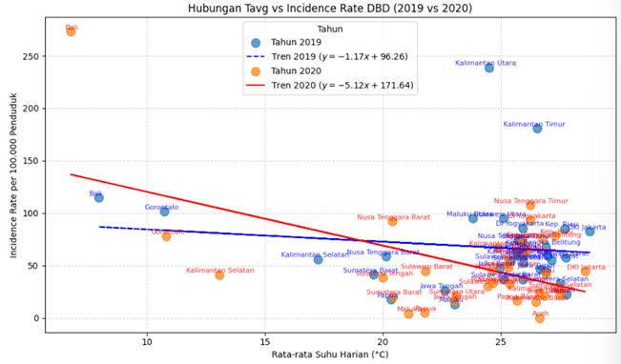
EDA - VISUALISASI
SCATTER PLOT
SCATTER PLOT SUHU (TAVG) VS INCIDENCE RATE DBD 2019 DAN 2020
Analisis scatter plot hubungan antara Rata-rata Suhu Harian (Tavg) dan Incidence Rate (IR) DBD untuk 2019 dan 2020 menunjukkan tidak ada korelasi linier yang signifikan, meskipun garis tren menunjukkan korelasi negatif yang lemah.
Suhu optimal untuk nyamuk adalah 25°C -30°C , tetapi kasus ekstrem terjadi di suhu dingin, mengindikasikan bahwa pada suhu non-optimal, faktor lain menjadi pemicu wabah yang lebih kuat.
Hal ini diperkuat oleh kontradiksi di mana Aceh yang bersuhu optimal memiliki kasus DBD rendah, sementara Bali bersuhu rendah memiliki kasus tinggi.
Secara keseluruhan, lemahnya hubungan ini menunjukkan bahwa Tavg bukanlah penentu utama risiko DBD per kapita.

Slide 29
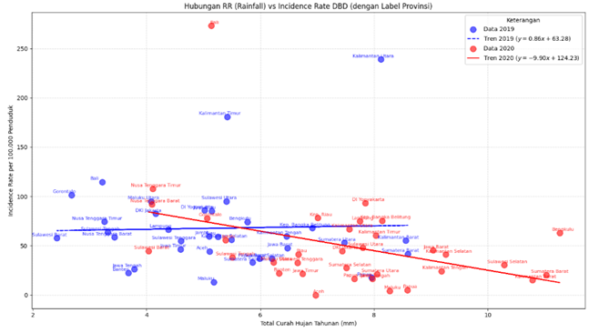
EDA - VISUALISASI
SCATTER PLOT
SCATTER PLOT CURAH HUJAN (RR) VS INCIDENCE RATE DBD 2019 DAN 2020
Analisis hubungan antara Curah Hujan Tahunan (RR) dan Incidence Rate (IR) DBD menunjukkan pola korelasi yang berlawanan antara tahun 2019 dan 2020.
Pada 2019, terdapat korelasi positif sangat lemah, yang menyiratkan sedikit peningkatan IR seiring peningkatan RR.
Pada 2020, terjadi korelasi negatif yang kuat, menunjukkan bahwa provinsi dengan total RR yang lebih tinggi cenderung memiliki IR yang lebih rendah.
Korelasi negatif ini mendukung fenomena flushing, di mana curah hujan yang sangat lebat membersihkan tempat perkembangbiakan nyamuk sehingga meluap dan menyebabkan larva nyamuk hanyut dan mati.
Secara keseluruhan, lemahnya hubungan korelasi linier ini konsisten dengan penelitian lain yang tidak menemukan asosiasi signifikan antara curah hujan dan incidence rate (IR) DBD per 100.000 penduduk.

Slide 30
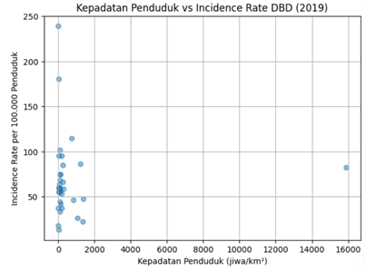
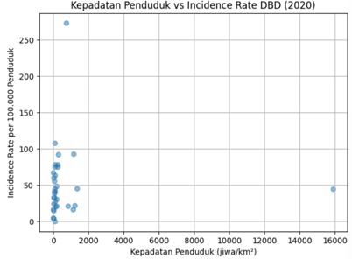
EDA - VISUALISASI
SCATTER PLOT
SCATTER PLOT KEPADATAN PENDUDUK VS INCIDENCE RATE PER 100.000 PENDUDUK 2019 DAN 2020
Scatter plot tahun 2019 dan 2020 sama-sama menunjukkan bahwa kepadatan penduduk tidak berkorelasi kuat dengan risiko DBD per kapita, karena provinsi padat seperti DKI Jakarta justru memiliki IR rendah, sementara provinsi berpenduduk jarang dapat mencatat IR sangat tinggi. Temuan ini sejalan dengan studi sebelumnya yang menegaskan bahwa penularan DBD lebih dipengaruhi oleh kondisi lingkungan, perilaku masyarakat, dan efektivitas pengendalian vektor daripada kepadatan penduduk semata.

Slide 31
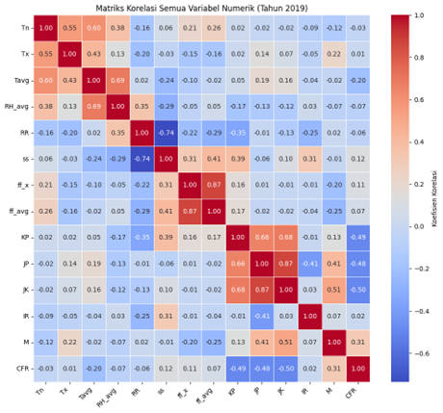
EDA - VISUALISASI
HEATMAP
HEATMAP MATRIKS KORELASI TAHUN 2019
Jumlah Kasus (JK) sangat dipengaruhi faktor demografi, terutama Jumlah Penduduk (r = 0.66) dan Kepadatan Penduduk (r = 0.68).
Jumlah Kasus dan Incidence Rate hampir tidak berhubungan (r = 0.03), sehingga tingginya kasus tidak selalu berarti tingginya risiko per kapita.
Variabel iklim seperti suhu dan curah hujan menunjukkan korelasi sangat lemah dengan JK maupun IR.
Faktor demografi lebih dominan dibandingkan faktor iklim dalam menjelaskan variasi jumlah kasus DBD antar provinsi.

Slide 32
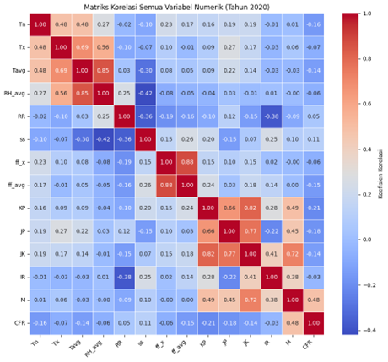
EDA - VISUALISASI
HEATMAP
HEATMAP MATRIKS KORELASI TAHUN 2020
Kepadatan penduduk sangat berkorelasi dengan jumlah kasus DBD (ρ ≈ 0.82), sehingga wilayah padat penduduk cenderung memiliki kasus lebih banyak.
Hubungan kepadatan dengan incidence rate lebih lemah (ρ ≈ 0.28), menunjukkan kepadatan tidak sepenuhnya menentukan risiko per kapita.
Semua variabel iklim menunjukkan korelasi sangat rendah terhadap incidence rate (ρ < |0.20|), sehingga iklim bukan faktor utama perbedaan risiko DBD antar provinsi.

Slide 33
KESIMPULAN DAN SARAN

Slide 34
KESIMPULAN
Faktor iklim (suhu, curah hujan, kelembaban) dan kepadatan penduduk tidak menunjukkan hubungan yang kuat maupun signifikan terhadap jumlah kasus maupun incidence rate DBD di tingkat provinsi pada 2019–2020. Secara keseluruhan, temuan ini mengindikasikan bahwa variasi kasus DBD antar provinsi tidak dapat dijelaskan hanya dengan faktor makro, melainkan lebih didominasi oleh faktr mikro, seperti efektivitas program intervensi kesehatan, efektivitas program pengendalian DBD, keberadaan tempat perkembangbiakan nyamuk, perilaku masyarakat, kebersihan lingkungan, dan kondisi sanitasi yang merupakan faktor penentu risiko per kapita.
SARAN
Hasil penelitian tidak menemukan pengaruh signifikan dari faktor iklim maupun kepadatan penduduk, penelitian selanjutnya disarankan untuk memasukkan variabel lain yang lebih berhubungan dengan aktivitas nyamuk dan perilaku masyarakat, misalnya tingkat kebersihan lingkungan, indeks jentik, atau intensitas program pengendalian vektor (misalnya fogging dan PSN). Selain itu, disarankan menggunakan data yang lebih spesifik seperti tingkat kota/kabupaten atau kecamatan agar variasi lokal yang mungkin tersebar dapat teridentifikasi lebih jelas dan akurat.

Slide 35

THANK YOU
KELOMPOK 9 - 2024 C
LAILI FADHILA F.Z. & SITI FADILAH N.

